Slide 1
グシャの世界史探究授業 アケメネス朝、パルティア、ササン朝
セレウコス朝、バクトリア、
パルティア、ササン朝
パルティアとササン朝の繁栄には
どんな要因があったのか？

Slide 2
ここ
資料：『詳説世界史研究』山川出版社

Slide 3
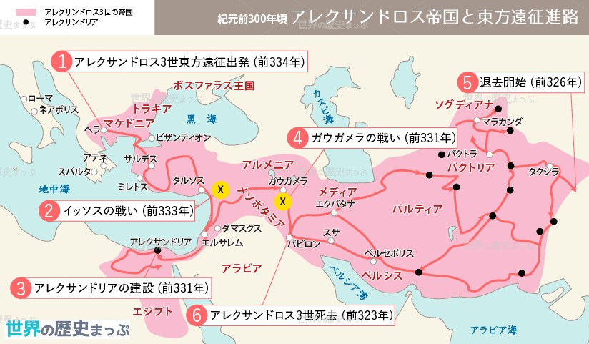

Slide 4
資料：『詳説世界史研究』山川出版社
ディアドコイ（後継者）
戦争で独立

Slide 5
資料：『詳説世界史研究』山川出版社
ギリシア風国家
建設
ギリシア人
ギリシア文化
セレウコス
アレクサンドロスの元部下
＝ギリシア人

Slide 6
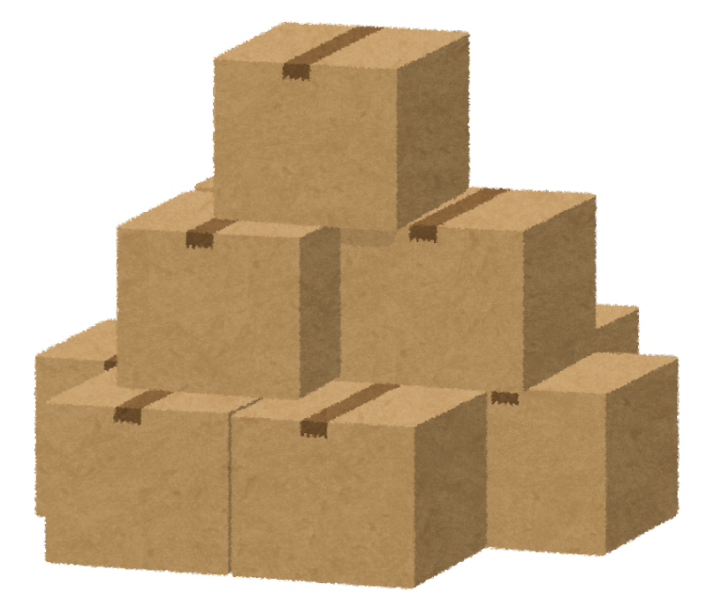
対インド交易の要衝
と
と
が集まる
ヒト
モノ
カネ
バクトリア
インド
資料：『詳説世界史研究』山川出版社

Slide 7
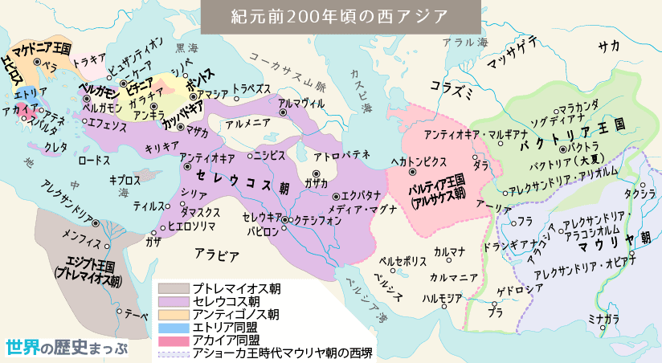
バクトリア

Slide 8
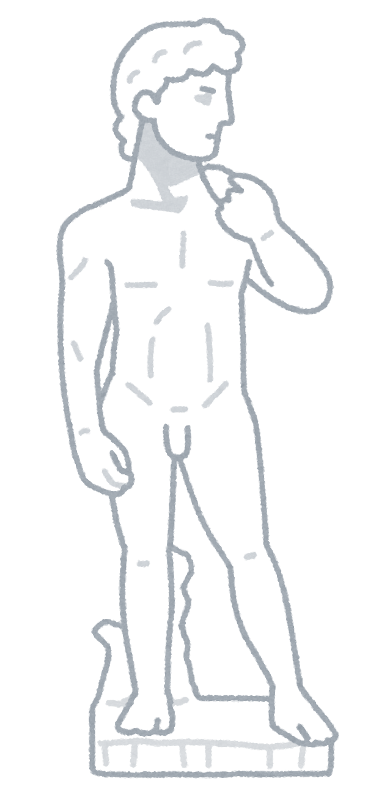
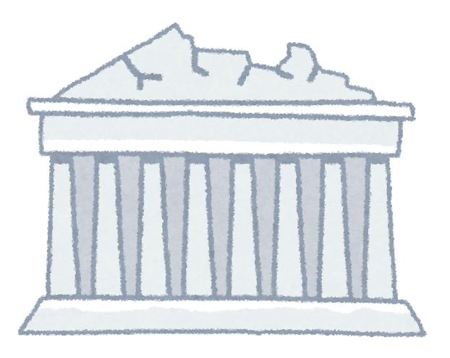
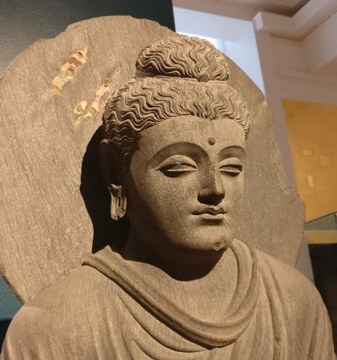
ヘレニズム文化
影響
クシャーナ朝
ガンダーラ美術
世界初の仏像はギリシャ風だった：ガンダーラの仏教美術について | ロンドンアートめぐり (japanesewriterinuk.com)

Slide 10
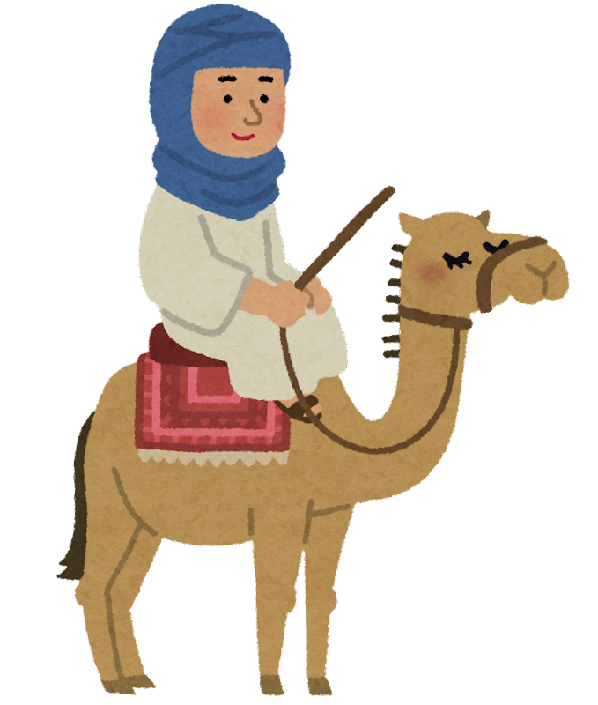
ローマ帝国
中国（漢）
シルク＝ロード
支配
パルティア
東西交易の利益
独占

Slide 11
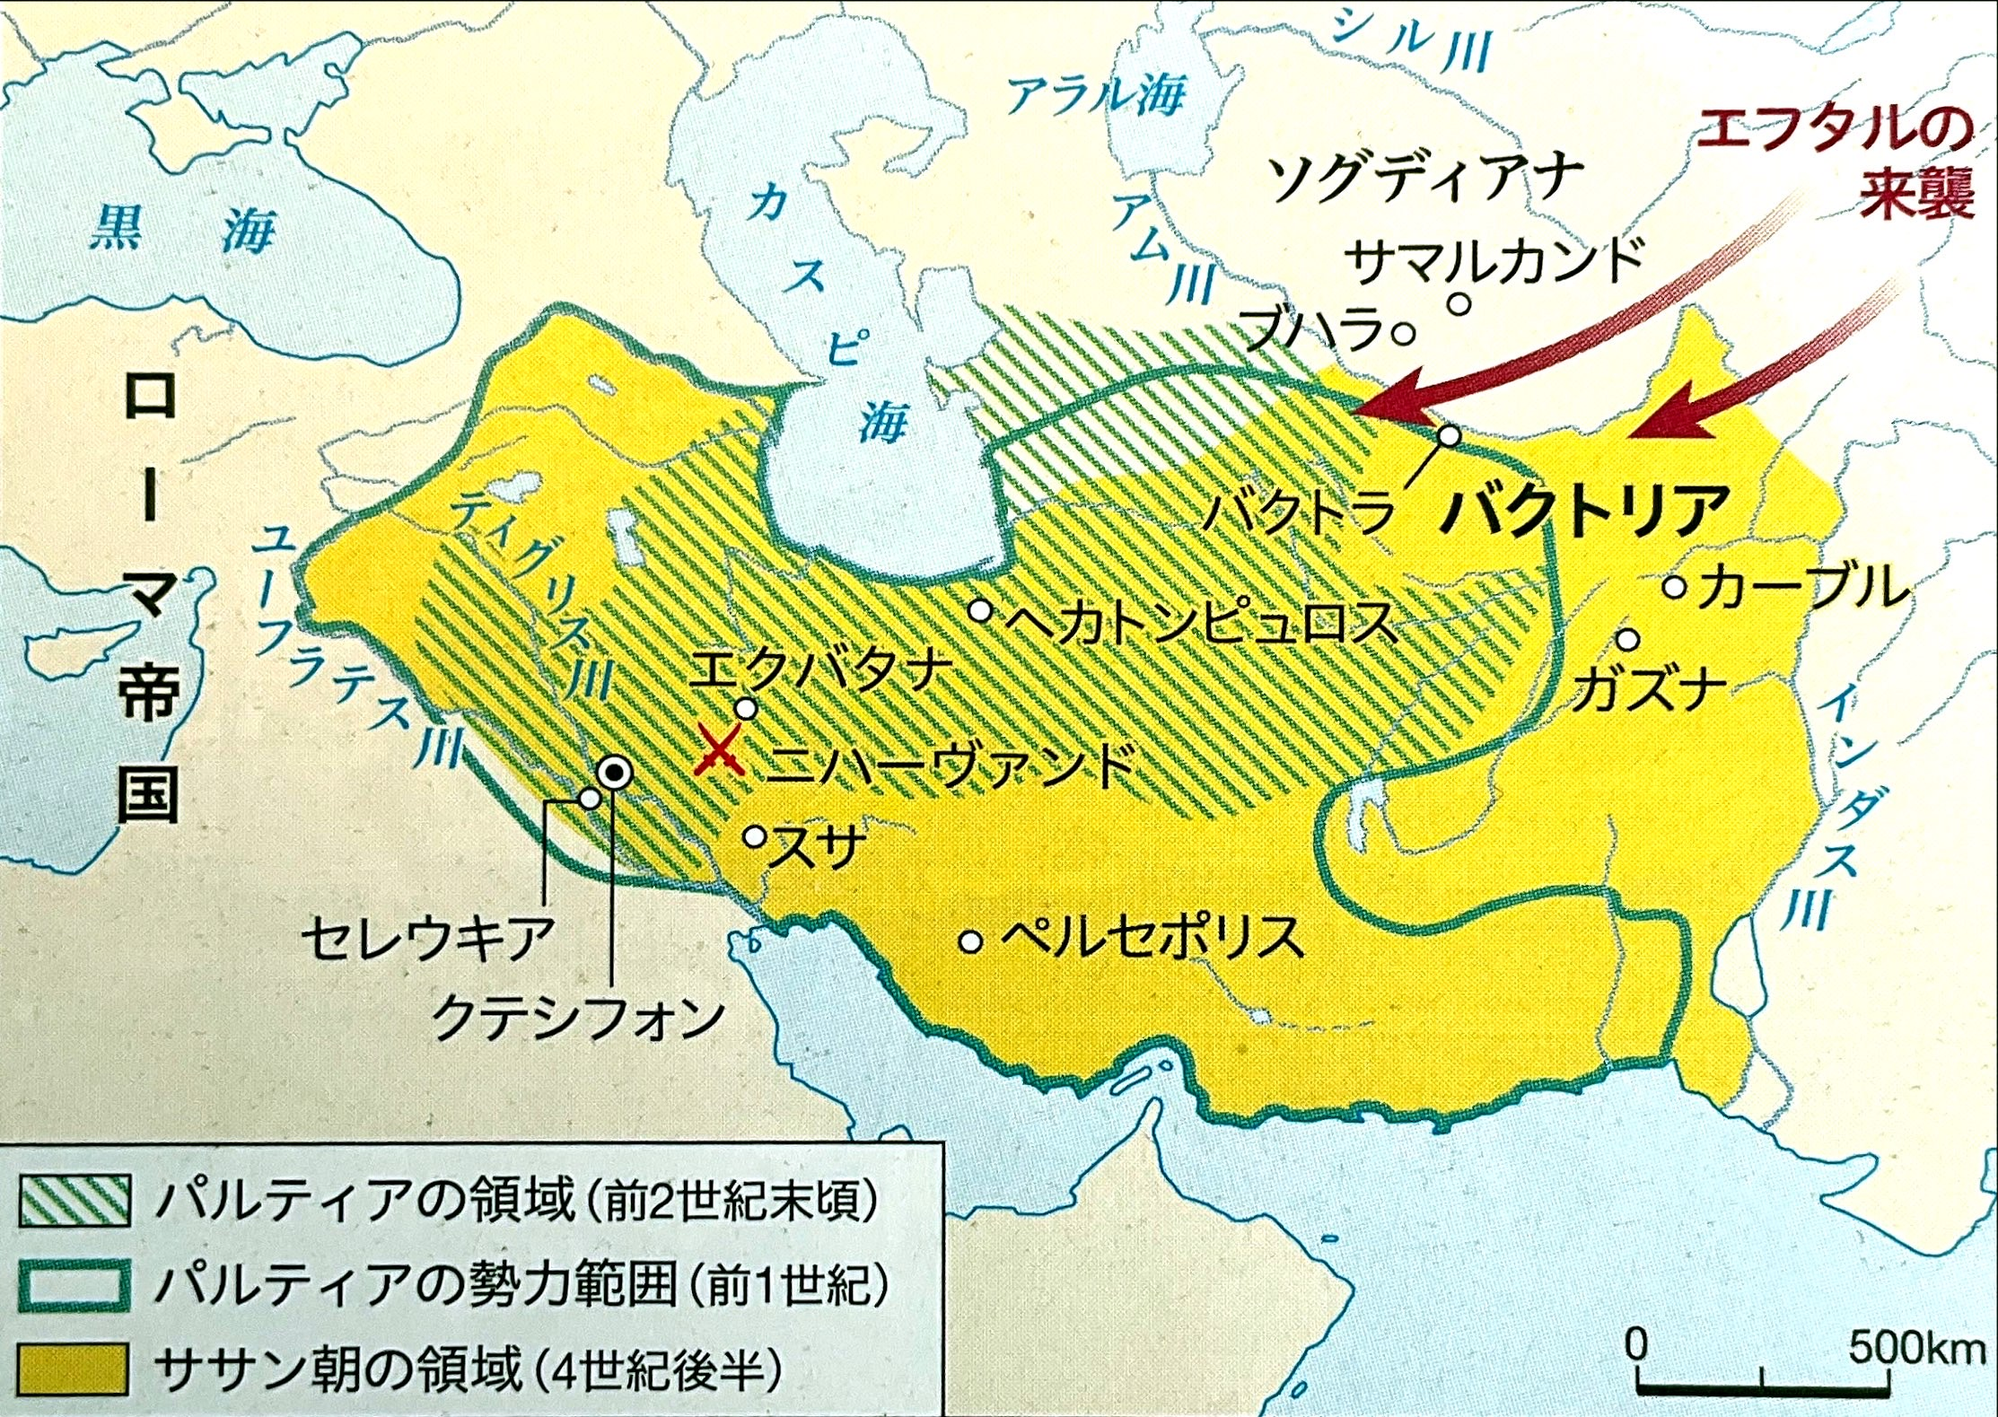
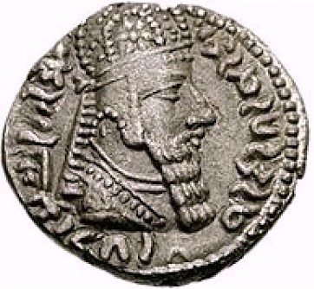
資料：『詳説世界史研究』山川出版社
ペルシア帝国の再興だ！
ゾロアスター教を保護
アルダシール１世

Slide 12
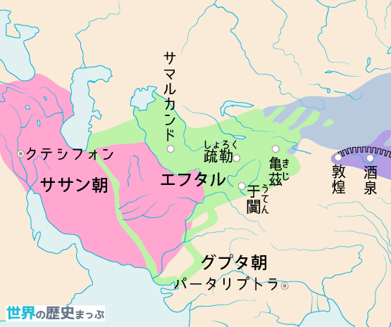
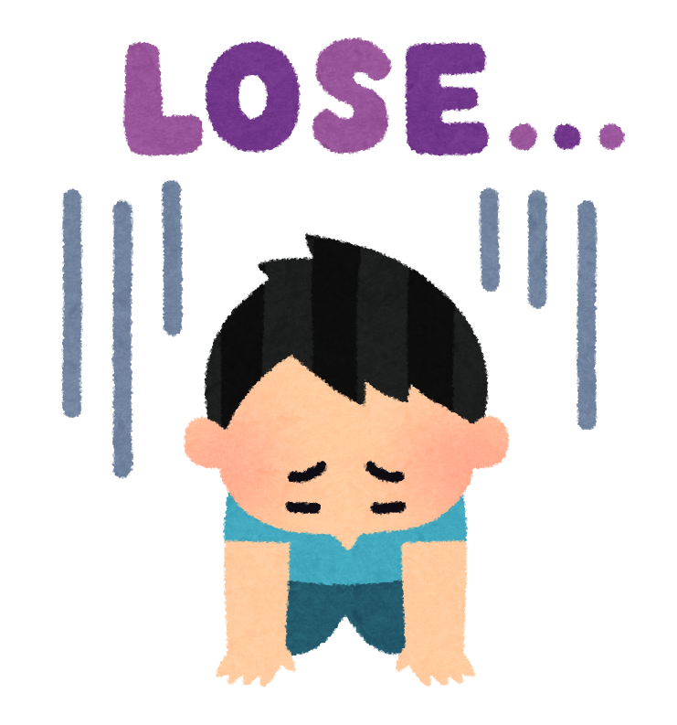
西側
東側
ビザンツ帝国に優勢 → 和睦
（東ローマ帝国）
突厥と挟撃してエフタルを撃退
同盟
突厥
ビザンツ帝国
ササン朝
ササン朝
５０年間の和平
エフタル

Slide 13
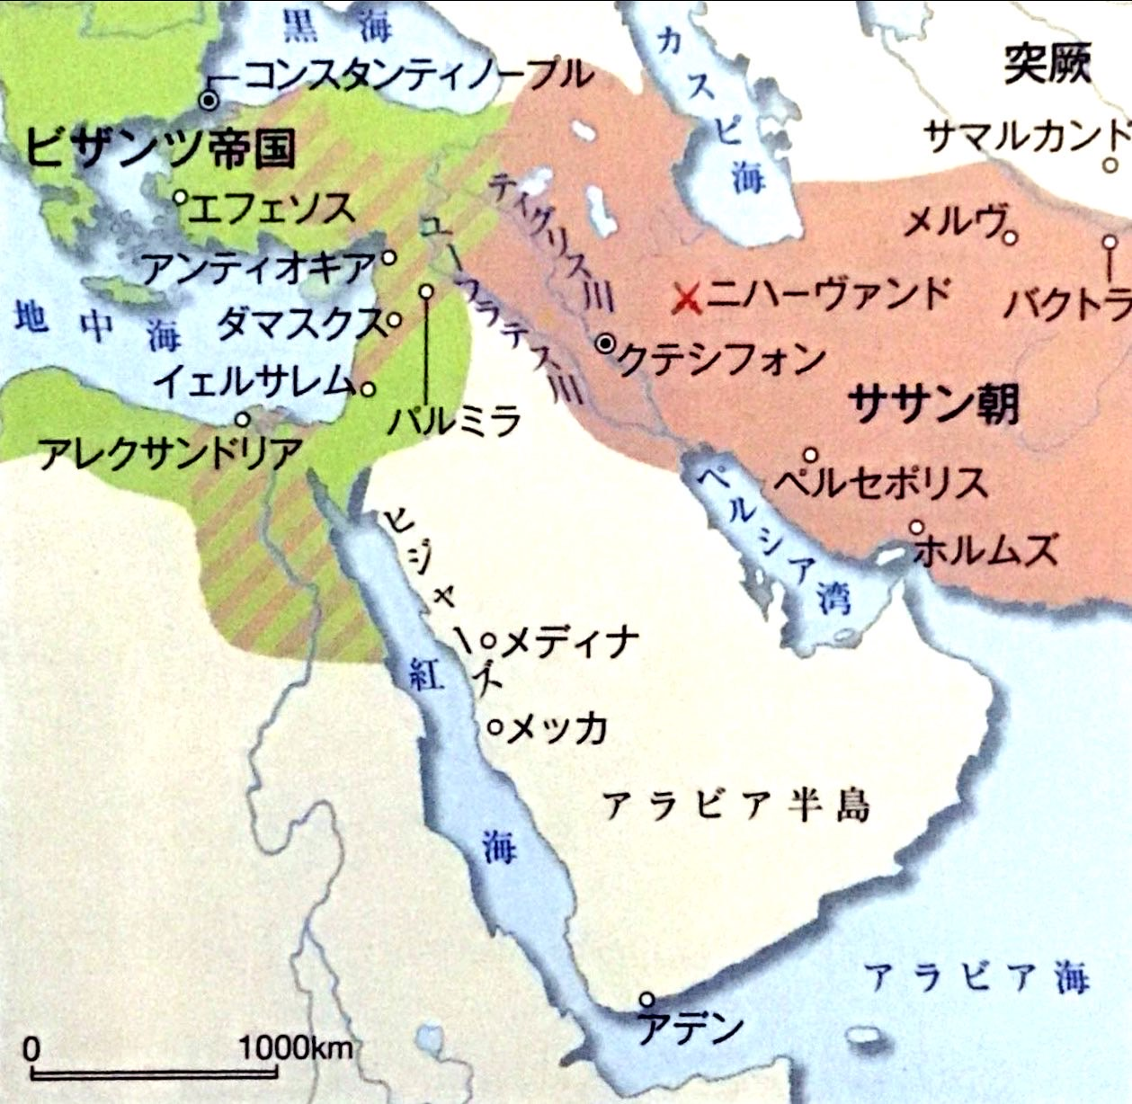
交易ルート
新ルート
新ルート
中継地
アラブ人の台頭
アラビア半島
資料：『詳説世界史B』山川出版社

Slide 14
セレウコス朝、バクトリア、パルティア、ササン朝
セレウコス朝
：ギリシア系
バクトリア
：ギリシア系
・アレクサンドロスの死後、独立
・インドのガンダーラ美術
に影響
パルティア
：イラン系
・イラン系遊牧民アルサケスがセレウコス朝から独立
・首都：クテシフォン ・シルク＝ロードを支配
ササン朝
：イラン系
首都：クテシフォン
・アルダシール１世･･･建国の租、ゾロアスター教を国教化
・シャープール１世･･･ローマ皇帝ウァレリアヌスを捕虜に
・ホスロー１世･･･東：突厥と同盟してエフタルを撃退
西：ビザンツ帝国と５０年の和平

